Slide 1
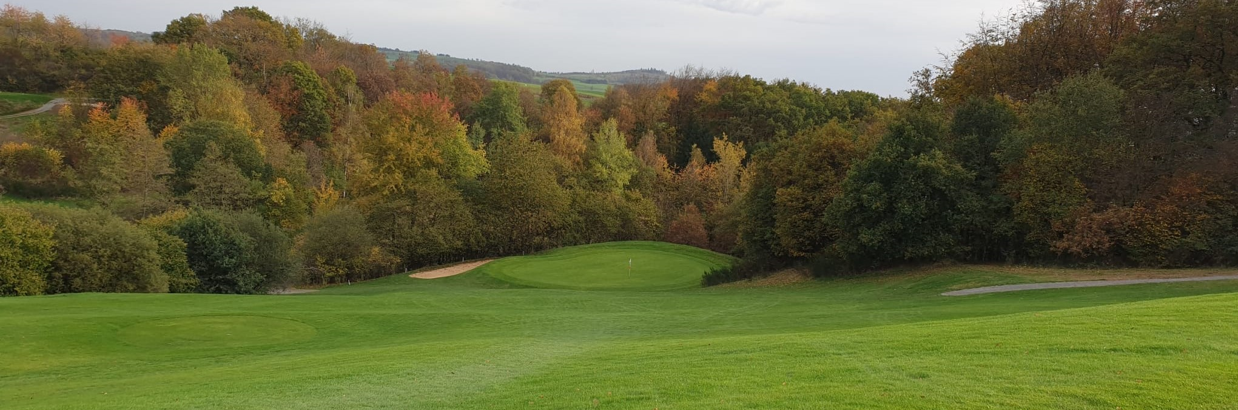
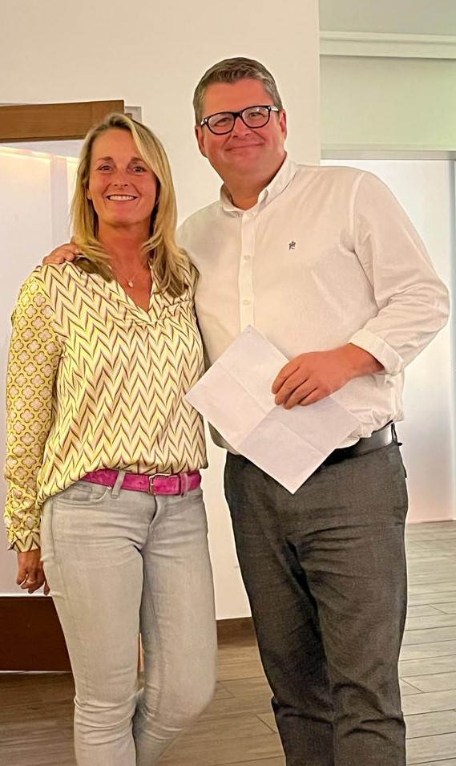
Verbindliche Anmeldung
Hiermit reserviere ich / reservieren wir
Name: ______________________ Heimatclub: _________________ HCP:_____
Name: ______________________ Heimatclub: _________________ HCP:_____
Name: ______________________ Heimatclub: _________________ HCP:_____
Name: ______________________ Heimatclub: _________________ HCP:_____
Telefonnummer für Rückfragen: __________________
Bitte ankreuzen:
Doppelzimmer Basic zur Einzelnutzung
Doppelzimmer Komfort zur Einzelnutzung
Doppelzimmer Komfort
Doppelzimmer Superior
Doppelzimmer Superior +
Junior Suite
Für den Zeitraum von __________ bis ___________ = _________ Tage
Eure Anmeldung sendet ihr bitte bis zum 31. Januar 2023 an
Heike Böse h.boese@golfclub-hessensued.de
Für weitere Infos oder Fragen stehen Euch Peter (0160 / 967 44 44 5 )
und Heike (0172 / 941 4669) gerne zur Verfügung.
Wir freuen uns auf einen tollen Golfausflug in das Platte Romantikhotel!
Heike und Peter
Doppelzimmer
Appartement

